Slide 1
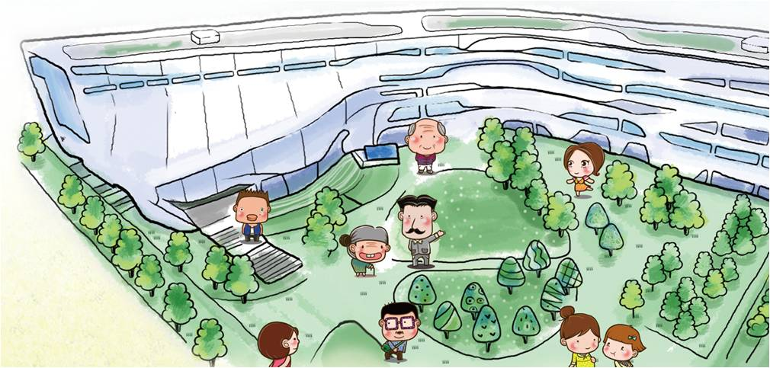
學會使用字辭典
班訪工作坊-低年級教案

Slide 2
如果是你，你會怎麼紀錄下你想和別人分享的事情呢？

Slide 3
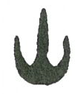
猜猜看，這是什麼字？
資料來源：鬱乃堯(民97)。認字歸宗：漢字的起源與演化。頁59-60。新北市：左岸文化。
Notes:
依序為甲骨文、金文、小篆、隸書、楷書

Slide 4
如果把「日」組合起來可以變成什麼字？
日
昍
晶
Notes:
日，解釋：太陽。表示月分的第幾天。一晝夜，一天。特定的一天。白天。時間。每天。季節。
昍，ㄒㄩㄢ，解釋：明。
晶，解釋：光亮、閃亮的。水晶：一種礦石。
屾，ㄕㄣ，出，岀。
芔，ㄏㄨㄟˋ，古同“卉”。ㄏㄨ，迅疾。

Slide 5
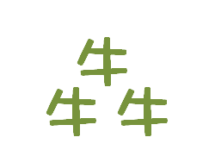
再來試試看下面的字你認不認識？
木
林
森
牛
牪
Notes:
林，叢生的樹木；人物叢集；形容眾多；姓。
森，樹多的樣子；幽暗的樣子；整齊的樣子。
牪，ㄧㄢˋ，解釋為牛伴。
犇，ㄅㄣ，解釋為奔。

Slide 6
這些字長得有什麼 不一樣？
甲
申
田
由
Notes:
甲：天干的第一位。次序第一的，如：「甲等」。軍人作戰時穿以護身的衣物，如：「盔甲」。堅硬的外殼，如：「龜甲」。超過一般、居首位的，如：「富甲天下」。假定的代名詞。，如：「某甲」。動物手腳尖端所生的角質物，如：「指甲」。
申：地支的第九位。申時：時辰名。陳述、表明，如：「申明」、「申述」。擴充、延展，如：「引申」、「延申」。責備，如：「申斥」、「申誡」。
田：可以種植農作物的土地，如：「農田」、「稻田」。打獵，如：「田獵」。蘊藏資源的地帶，如：「鹽田」。
由：自、從，如：「由來」。原因，如：「原由」」。依從、任從，如：「由不得你」。根據，如：「由此可知」。經過，如：「觀其所由」。出自，如：「由衷之言」。歸、屬，如：「這件工作由他負責。」

Slide 7
如果遇到不會的生字， 你會怎麼做？

Slide 8
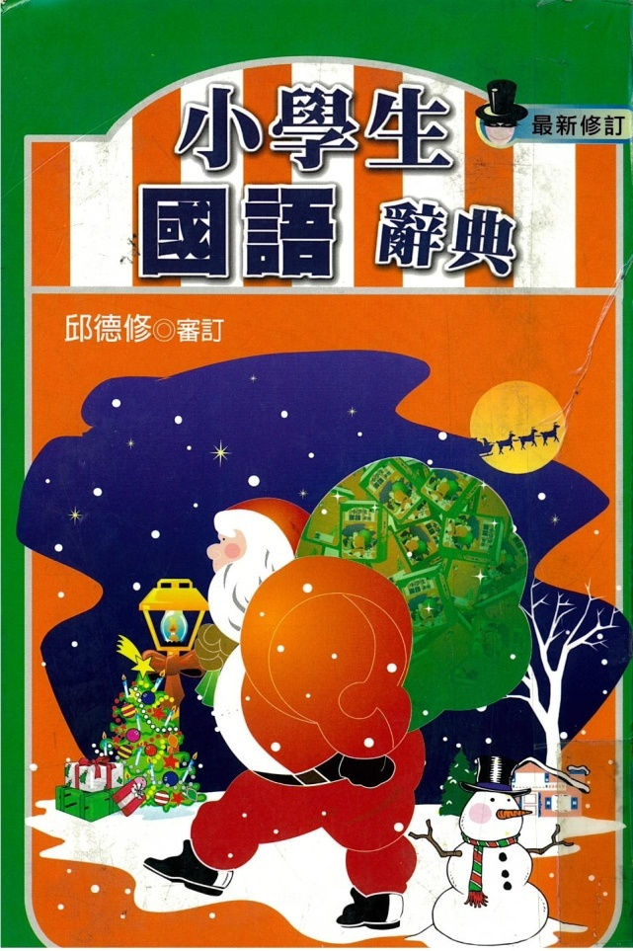
這些都是字典、辭典

Slide 9
如何使用字典？
字音查字法
找到聲母找拼音
部首查字法
找到部首，再找部首以外的筆劃
總筆畫查字法
整個字有多少筆劃

Slide 10
注音符號
韻母 |  |  |  | 介母 | 聲母
ㄦ | ㄢ | ㄞ | ㄚ | 一 | ㄗ | ㄓ | ㄐ | ㄍ | ㄉ | ㄅ
 | ㄣ | ㄟ | ㄛ | ㄨ | ㄘ | ㄔ | ㄑ | ㄎ | ㄊ | ㄆ
 | ㄤ | ㄠ | ㄜ | ㄩ | ㄙ | ㄕ | ㄒ | ㄏ | ㄋ | ㄇ
 | ㄥ | ㄡ | ㄝ |  |  | ㄖ |  |  | ㄌ | ㄈ

Slide 11
聲調
名稱 | 陰平聲 | 陽平聲 | 上聲 | 去聲 | 輕聲
順序 | 一聲 | 二聲 | 三聲 | 四聲
符號 | ˉ | ˊ | ˇ | ˋ | ˙
一聲的符號是
不寫出來的

Slide 12
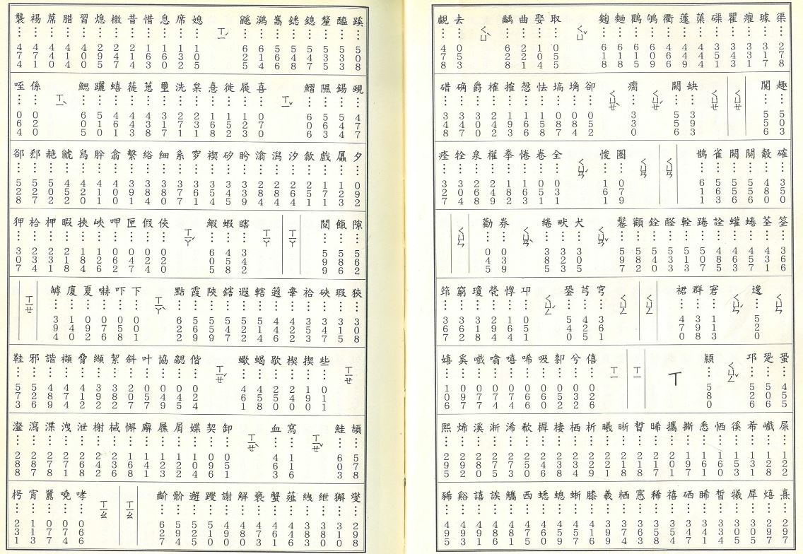
一起來找找看：校
注音怎麼拼呢？
ㄒ
↓
ㄒㄧ
↓
ㄒㄧㄠ
↓
ㄒㄧㄠˋ

Slide 13
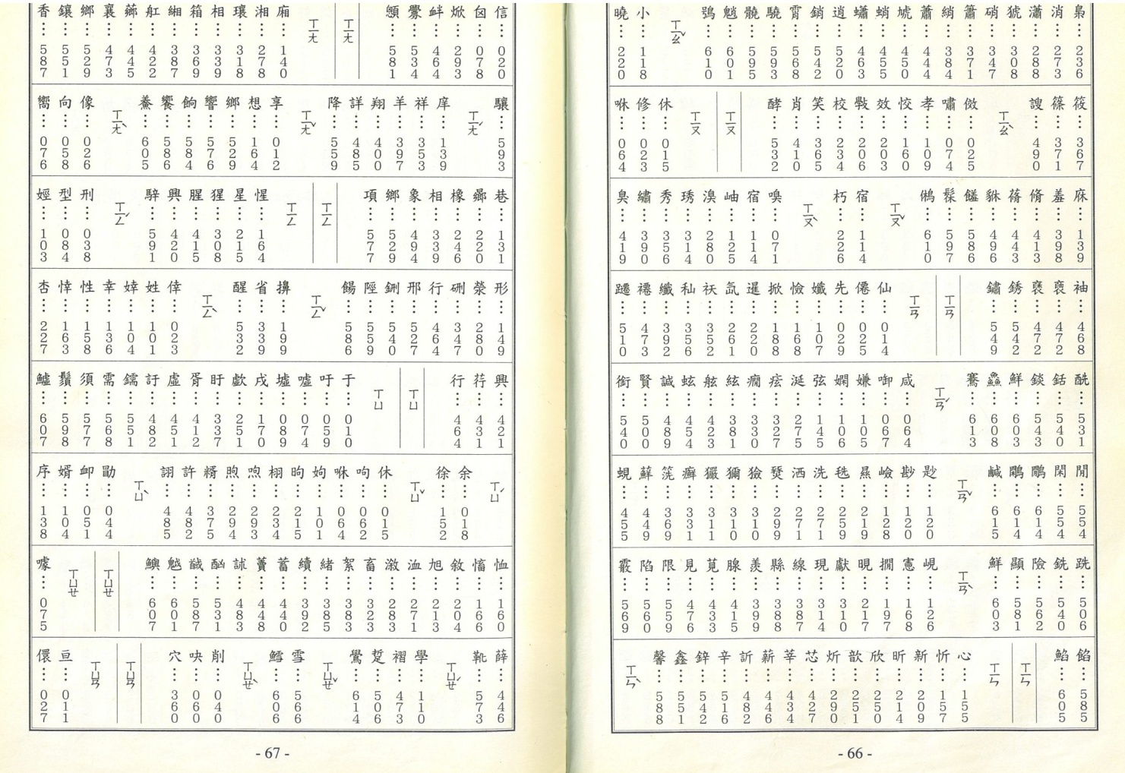
一起來找找看：校
注音怎麼拼呢？

Slide 14
一起來找找看：校
除了唸「ㄒㄧㄠˋ」之外，還可以唸成什麼？意思有什麼不一樣？
Notes:
ㄒㄧㄠˋ，(1)求學、教學的場所。如：「學校」、「補校」、「夜校」。(2)現行軍官的階級之一。分上校、中校、少校三級。
ㄐㄧㄠˋ，(1)文書的複查核正。如：「校對」、「校正」、「校訂」。(2)較量、計較。如：「校量」。

Slide 15
部首表

Slide 16
部首表 (1)
亻
刂
忄 = ⺗
扌
氵 = 氺
犭
= 人，例如：他、介
= 刀，例如：利、分
= 心，例如：恰、恭、忠
= 手，例如：托、拿
= 水，例如：沙、泰、泉
= 犬，例如：犯、獻

Slide 17
部首表 (2)
(左)阝
(右)阝
攵
灬
爫
牜
= 阜，例如：防、陽
= 邑，例如：那、部
= 攴，例如：收，敲
= 火，例如：烈，災
= 爪，例如：爭，爬
= 牛，例如：牧，犁

Slide 18
部首表 (3)
王
礻
衤
艹
辶
= 玉，例如：班，瑩
= 示，例如：社，票
= 衣，例如：被，裂
= 艸，例如：花，莓
= 辵，例如：迷，速

Slide 19
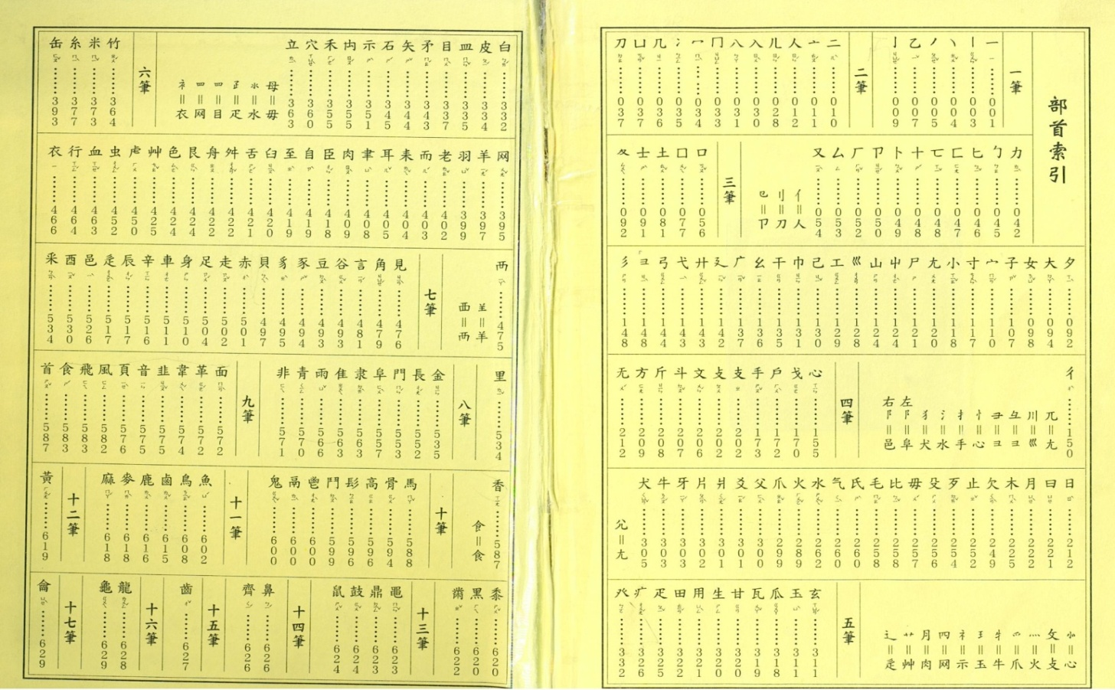
一起來找找看：校
是什麼部首？
除了部首之外，還有多少筆劃？

Slide 20
文字超速配
分成五組，一起來腦力激蕩一下，每組有三分鐘的時間
第一分鐘不可以使用字典，就你們所知道的字寫下來(每個字可以得到2分)，一分鐘之後，可以使用字典，將從字典上查到的字寫下來(每個字可以得到1分) ，看哪一組可以寫出最多與部首相關的字，得到的分數最高

Slide 21
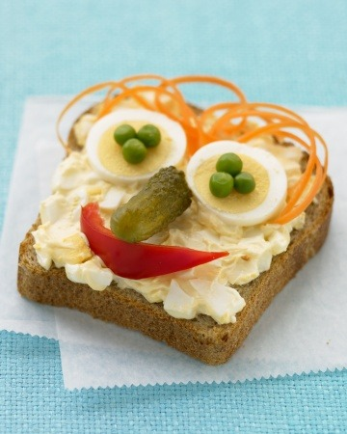
接下來，
學習單上有好多的生字，
你要如何在字典上找到他們呢？
一起來找看看吧！

Slide 22
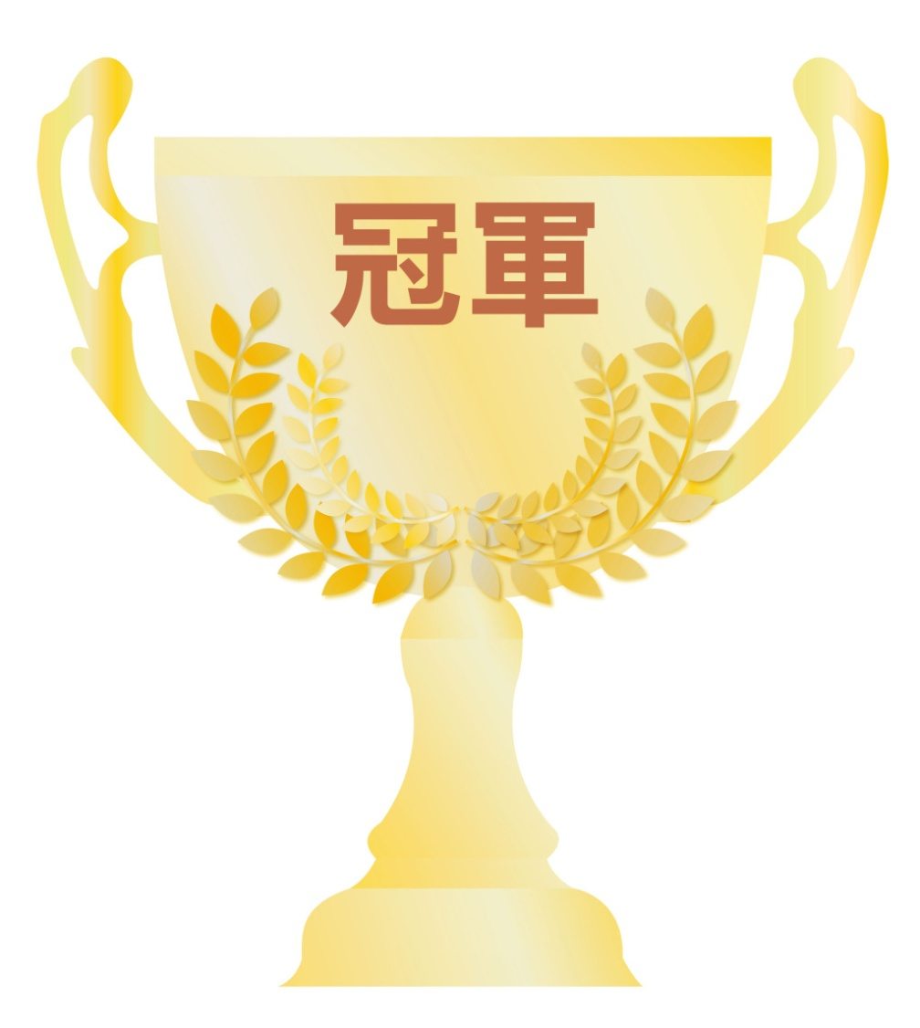
第 組

Slide 23
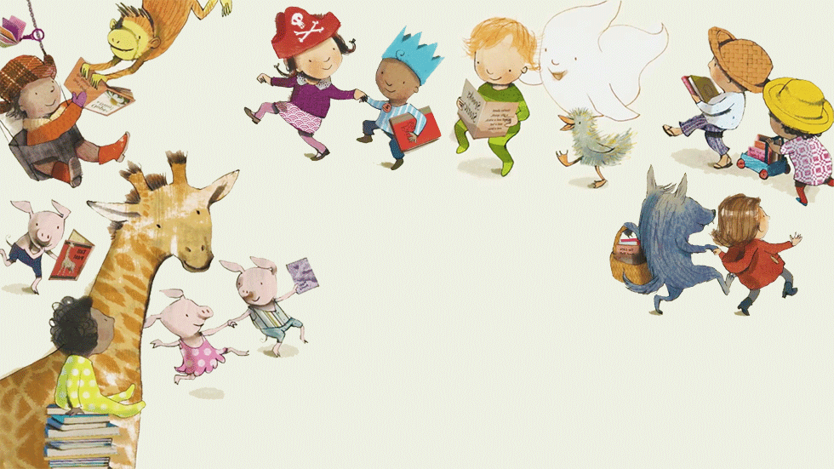
恭喜大家學會
如何使用字典了，
之後遇到不認識的字，
別忘記把拿出字典來查查看唷！

